Slide 1
Доброе дело. 7-Б класс

Slide 2
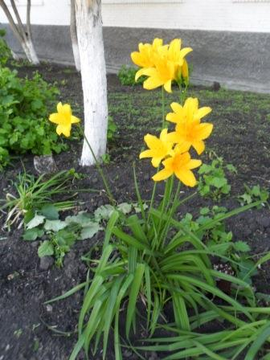
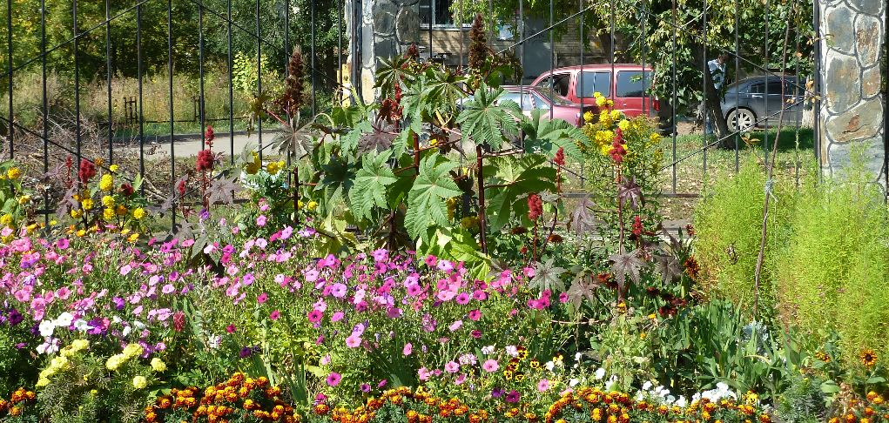
Акция «Цветущий город»
В Челябинске продолжается зеленая революция. За лето Челябинск должен превратиться в город, утопающий в зелени. Это и новые посадки деревьев, и масса цветущих клумб.
Каждая школа города принимает участие в акции, и наш лицей не исключение.

Slide 3
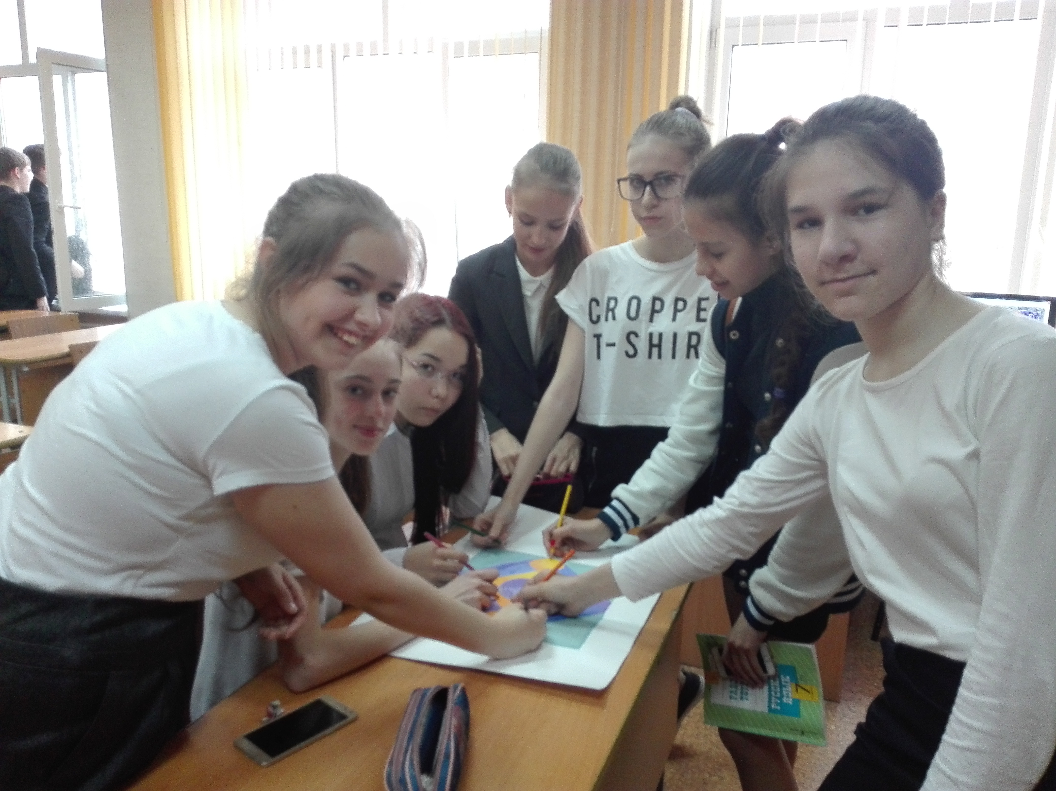
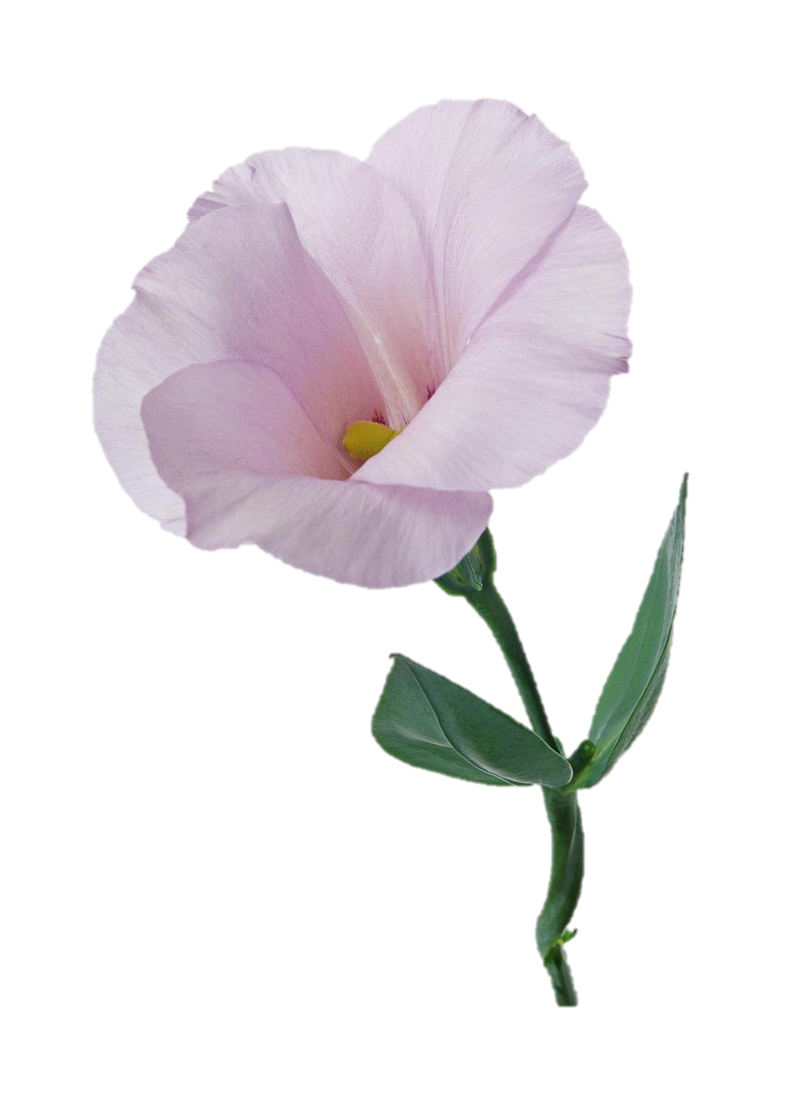
И мы решили разработать дизайн клумб…

Slide 4
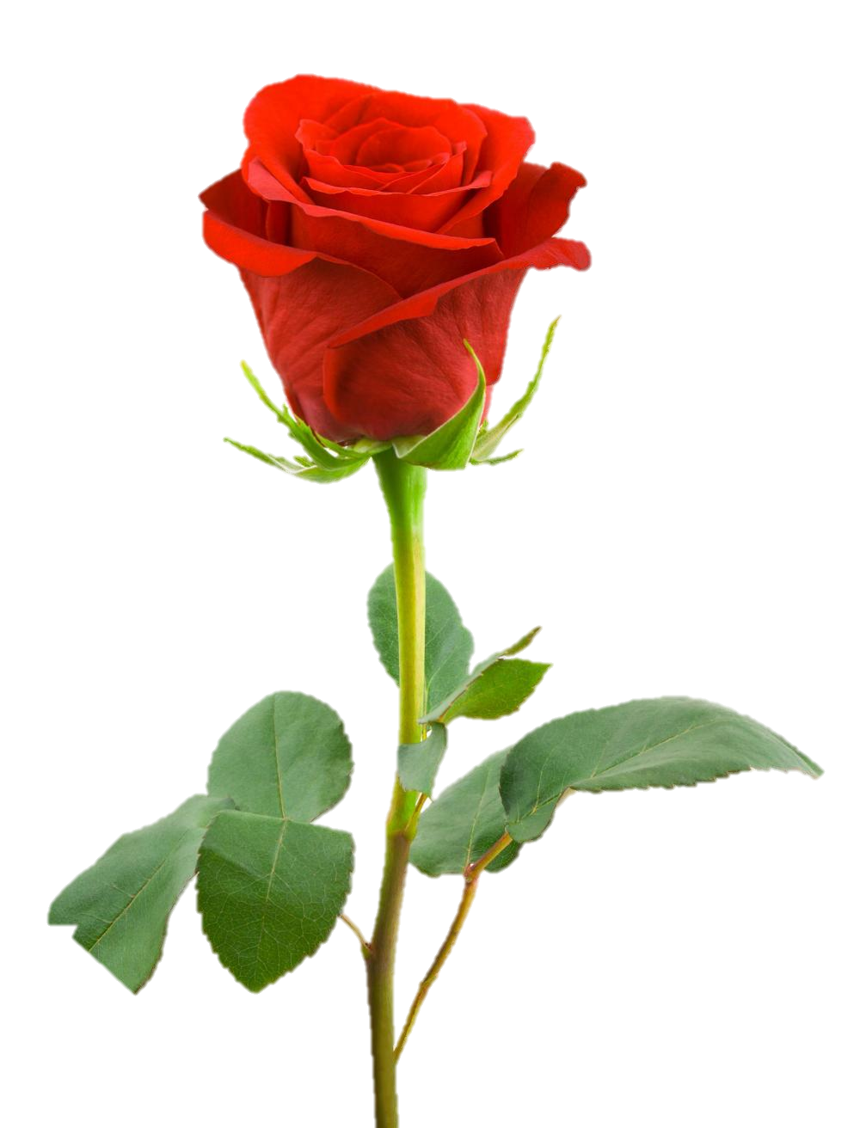

Slide 6
Проект «Цветущая школа» 1 – цинерарии, 2 -петуньи, 3 - бархатцы
3
2
2
1

